Slide 1
INGENIERÍA EN ELECTRÓNICA, AUTOMATIZACIÓN Y CONTROL
DISEÑO Y SIMULACIÓN DE UN SISTEMA DE GENERACIÓN FOTOVOLTAICA PARA UNA COCINA DE INDUCCIÓN MAGNÉTICA
PRESENTADO POR:
Rubén D. Vélez O.

Slide 2
CONTENIDO
Antecedentes
Objetivos
Fundamento Teórico
Diseño de Sistemas Fotovoltaicos
Simulación, Pruebas y Resultados
Análisis Financiero y Ambiental
Conclusiones y Recomendaciones

Slide 3
ANTECEDENTES
Transición energética en la cual el Ecuador se acople a las nuevas tendencias mundiales del uso de Energías Renovables.
Dependencia de combustibles fósiles, la explotación producen contaminación, la destrucción de la naturaleza, el cambio climático.
El uso de Energías Renovables en Ecuador cambiará la matriz productiva mediante el desarrollo de proyectos a largo plazo que reemplazarán progresivamente la dependencia energética de origen fósil.
El reemplazo de Cocinas a Gas Licuado de Petróleo (GLP) por Cocina de Inducción Magnética eliminará el uso del GLP como fuente para la generación de energía y en su reemplazo utilizarán electricidad.
El proyecto tiene como propósito la integración de una cocina de inducción magnética de 1300 watts monofásica, a un sistema de alimentación fotovoltaica.
Notes:
NUEVAS TENDENCIAS MUNDIALES
DEPENDENCIA DE COMBUSTIBLES FÓSILES
MATRIZ PRODUCTIVA – PROYECTOS USO RECURSOS RENOVABLES
REEMPLAZO DE COCINAS GLP POR INDUCCIÓN
DISEÑO PARA UNA COCINA DE 1300 WATTS

Slide 4
CONTENIDO
Introducción
Objetivos
Fundamento Teórico
Diseño de Sistemas Fotovoltaicos
Simulación, Pruebas y Resultados
Análisis Financiero y Ambiental
Conclusiones y Recomendaciones

Slide 5
Objetivos
Objetivo General
Realizar el diseño y simulación de un sistema de generación eléctrica solar fotovoltaica con y sin sistema de almacenamiento para una cocina de inducción magnética.
Objetivos Específicos
Dimensionar el sistema de generación eléctrica fotovoltaica para una cocina de inducción magnética de 1300 watts monofásica.
Diseñar los convertidores de potencia para el sistema de generación eléctrico fotovoltaico con y sin sistema de almacenamiento de energía.
Simular el sistema de generación eléctrica fotovoltaica con y sin sistema de almacenamiento de energía aplicado a una cocina de inducción magnética.

Slide 6
Objetivos
Objetivos Específicos
Comparar los sistemas de generación de energía fotovoltaica con y sin sistema de almacenamiento de energía.
Analizar el impacto ambiental del sistema de almacenamiento de energía eléctrica para el sistema de generación fotovoltaica.

Slide 7
CONTENIDO
Introducción
Objetivos
Fundamento Teórico
Diseño de Sistemas Fotovoltaicos
Simulación, Pruebas y Resultados
Análisis Financiero y Ambiental
Conclusiones y Recomendaciones
Notes:
ES LA BASE TEÓRICA PARA EL DESARROLLO DEL PROYECTO

Slide 8
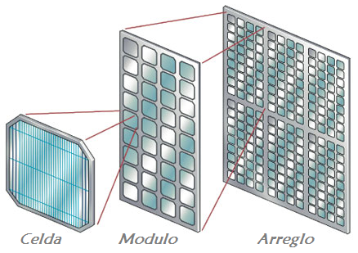
Fundamentos Teóricos
Panel Fotovoltaico
Estructura Física
Interconexión Serie – Paralelo de células
Módulos comerciales de 12v y 24v (36 a 72 células)

Slide 9
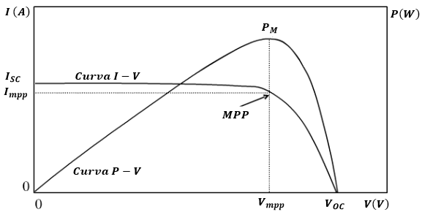
Fundamentos Teóricos
Panel Fotovoltaico
Características eléctricas
Corriente de Corto Circuito
Tensión de Circuito Abierto
Voltaje y Corriente Máxima
Potencia Máxima
MPP
Curvas Características

Slide 10
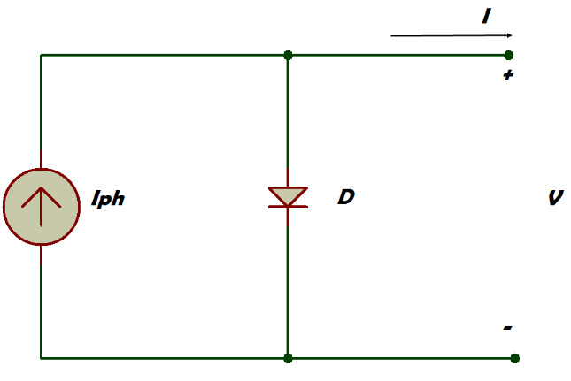
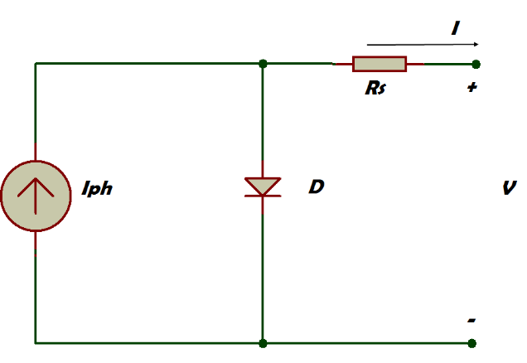
Fundamentos Teóricos
Panel Fotovoltaico
Circuito Eléctrico: Células Fotovoltaicas
Modelo Simplificado
Modelo General

Slide 11
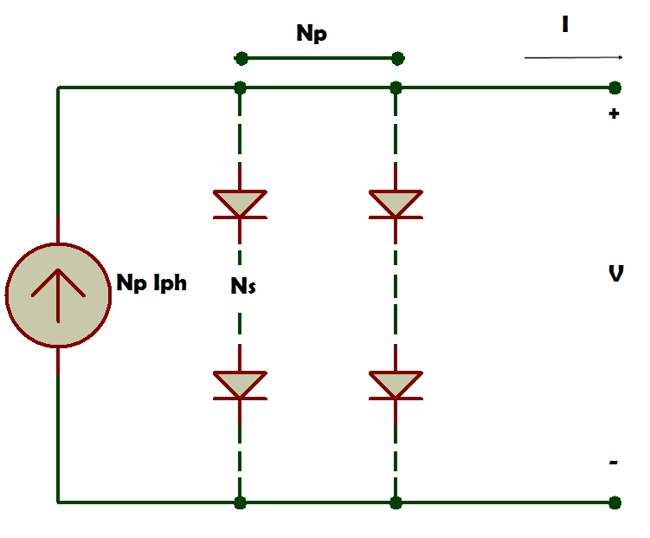
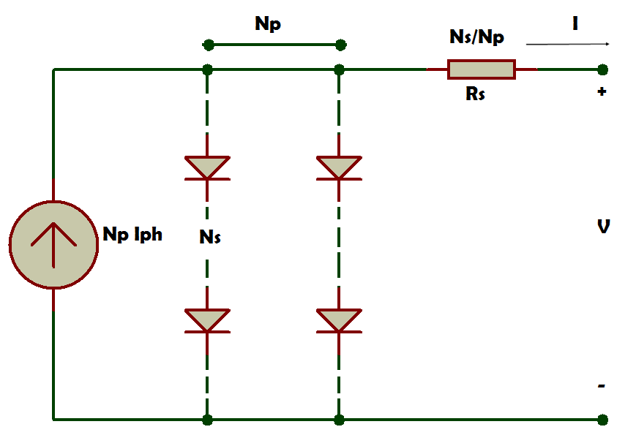
Fundamentos Teóricos
Panel Fotovoltaico
Circuito Eléctrico: Panel Fotovoltaico
Modelo Simplificado
Modelo General

Slide 12
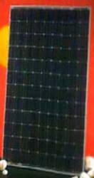
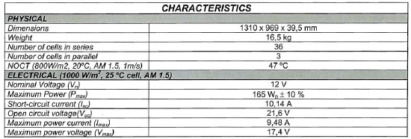
Fundamentos Teóricos
Panel Fotovoltaico
Modelo Comercial : ISOFOTON I165

Slide 13
Fundamentos Teóricos
Convertidores de Potencia
Convertidor Elevador
Características
Tensión superior a la salida
Presenta 2 estados ON – OFF en el interruptor
Elevación de voltaje en función del ciclo de trabajo
Notes:
5 ELEMENTOS

Slide 14
Fundamentos Teóricos
Convertidores de Potencia
Convertidor Reductor
Características
Tensión inferior a la salida
Presenta 2 estados ON – OFF en el interruptor
Reducción de voltaje en función del ciclo de trabajo

Slide 15
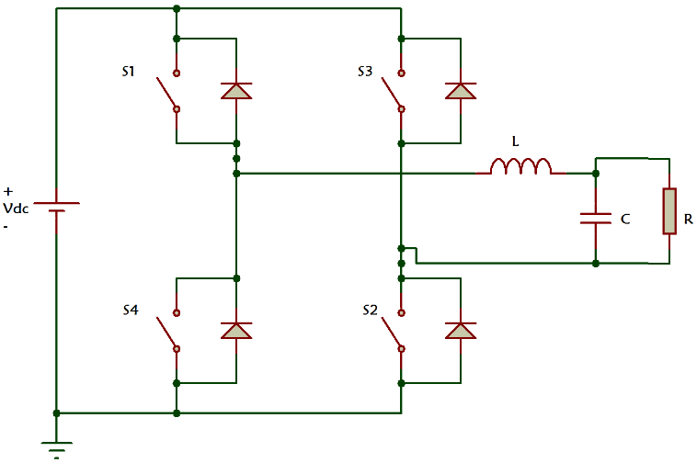
Fundamentos Teóricos
Convertidores de Potencia
Inversor Monofásico Tipo Puente Completo
Características
Entrada DC salida AC
Control de Interruptores mediante modulación SPWM.
Filtro Pasabajo

Slide 16
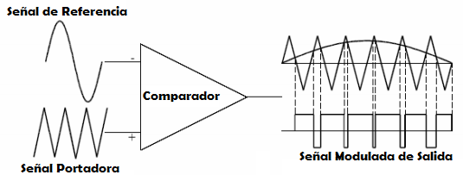
Fundamentos Teóricos
Convertidores de Potencia
Modulación SPWM
Características
Señal de Refencia: Información de Amplitud y Frecuencia
Señal Portadora
Comparador

Slide 17
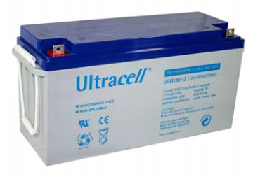
Fundamentos Teóricos
Sistema de Almacenamiento
Batería: Características Eléctricas ULTRACELL UCG 150 - 12
Tensión Nominal
Profundidad Máxima de Descarga
Capacidad Nominal
Sobrecarga

Slide 18
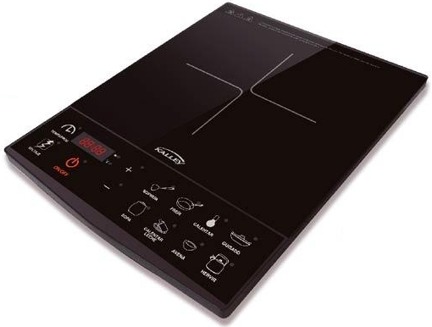
Fundamentos Teóricos
Cocina de Inducción
Kalley
Características
Potencia: 1300 Watts
Voltaje: 120 Vac , Corriente: 21.6 A
1 foco de cocción

Slide 19
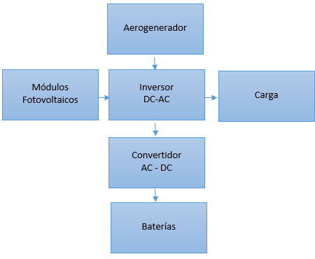
Fundamentos Teóricos
Topologías de Sistemas Fotovoltaicos
Sistemas Híbridos
Características
Dos o mas sistemas de generación de fuentes renovables
Con o sin sistema de acumulación, conectados a la red eléctrica.

Slide 20
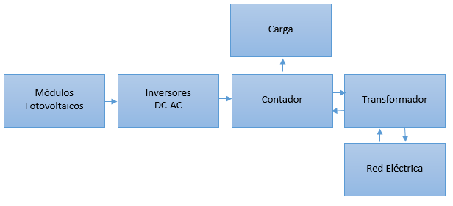
Fundamentos Teóricos
Topologías de Sistemas Fotovoltaicos
Sistemas conectados a la red eléctrica
Características
Autoconsumo
Con o sin sistema de acumulación, conectados a la red eléctrica

Slide 21
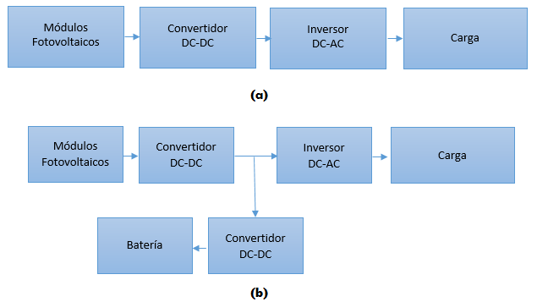
Fundamentos Teóricos
Topologías de Sistemas Fotovoltaicos
Sistemas Aislados a la red eléctrica
Características
(a) Sistema sin sistema de almacenamiento
(b) Sistema fotovoltaico con sistema de almacenamiento

Slide 22
CONTENIDO
Introducción
Objetivos
Fundamento Teórico
Diseño de Sistemas Fotovoltaicos
Simulación, Pruebas y Resultados
Análisis Financiero y Ambiental
Conclusiones y Recomendaciones

Slide 23
Diseño de Sistemas Fotovoltaicos
Hipótesis de partida
La cocina de inducción: P=1300[W], V=120[V] y f= 60 [Hz], sistema monofásico.
El uso diario de cocina inducción: 2 horas 45 minutos al día.
La ubicación geográfica: Quito-Ecuador.
Referencia de modelos comerciales de paneles fotovoltaicos y batería.
Sistema de almacenamiento con autonomía 1 día.
Similar diseño de Inversor DC-AC para los sistemas.

Slide 24
Diseño de Sistemas Fotovoltaicos
Hipótesis de partida
Análisis de la Carga
Consumo diario 2 horas con 45 minutos.
Demanda diaria: 3.9Kwh/dia
Consumo de corriente 21.6 A
Análisis de Radiación Solar
En función de la radiación solar en Quito.
Las peores condiciones para los meses de Abril, Mayo y Junio. (4800 Wh/m2 al día)
Datos obtenidos del CONECEL

Slide 25
DISEÑO DE LOS SISTEMAS FOTOVOLTAICOS
1 modelo para S.F. sin sistema de almacenamiento
2 modelos para S.F. con sistema de almacenamiento

Slide 26
Diseño de Sistemas Fotovoltaicos
Sistema fotovoltaico sin sistema de almacenamiento.
Característica del sistema
Arreglo de paneles solares abastecen de energía a la carga.

Slide 27
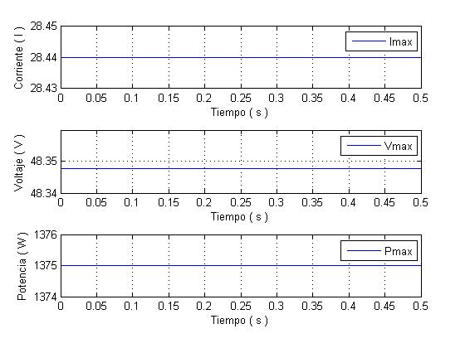
Diseño de Sistemas Fotovoltaicos
Sistema fotovoltaico sin sistema de almacenamiento.
Característica del arreglo de paneles
9 paneles, 3 conectados en serie con 3 conectados en paralelo.
Potencia: 1485 W, Voltaje: 52 V, Corriente: 28 A

Slide 28
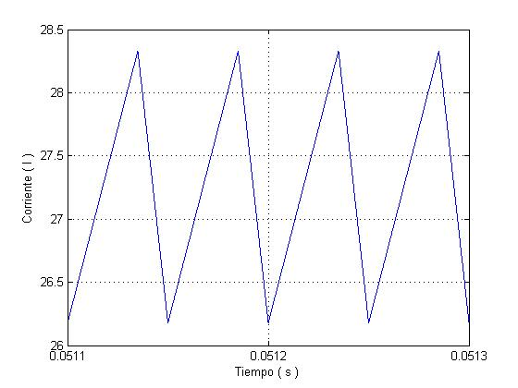
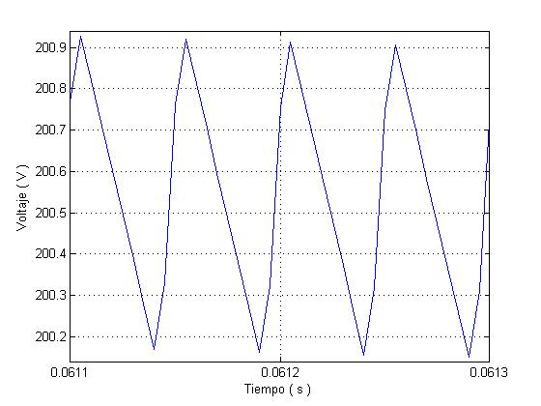
Diseño de Sistemas Fotovoltaicos
Sistema fotovoltaico sin sistema de almacenamiento.
Característica del convertidor Elevador DC - DC
Voltaje de entrada 52 Vdc, Voltaje de salida 200 Vdc
Inductor L=829 uH, I= 27.27 A
Capacitor C=200 uF, V=200.55 V

Slide 29
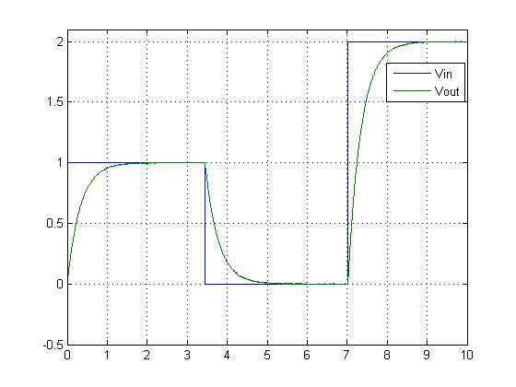
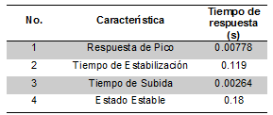
Diseño de Sistemas Fotovoltaicos
Sistema fotovoltaico sin sistema de almacenamiento.
Característica del convertidor Elevador DC – DC, controlador
Ziegler-Nichols para la sintonización de controladores PID
Criterio de Ruth- Hurwitz

Slide 30
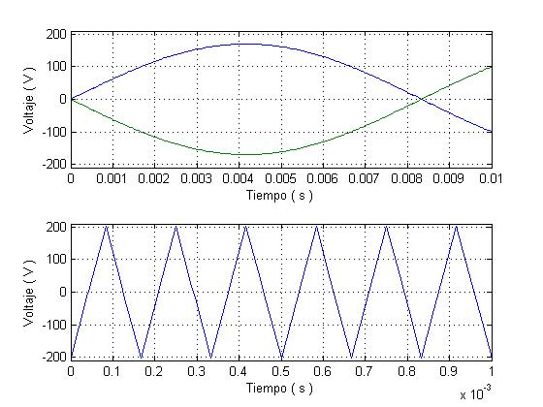
Diseño de Sistemas Fotovoltaicos
Sistema fotovoltaico sin sistema de almacenamiento.
Inversor
Voltaje de entrada 200 Vdc, Voltaje de salida 120 Vac
Señal Moduladora: f=60 Hz , Amplitud= 200 Vp
Señal Portadora: f=20 KHz , Amplitud= 240 Vp (20% Señal Moduladora)

Slide 31
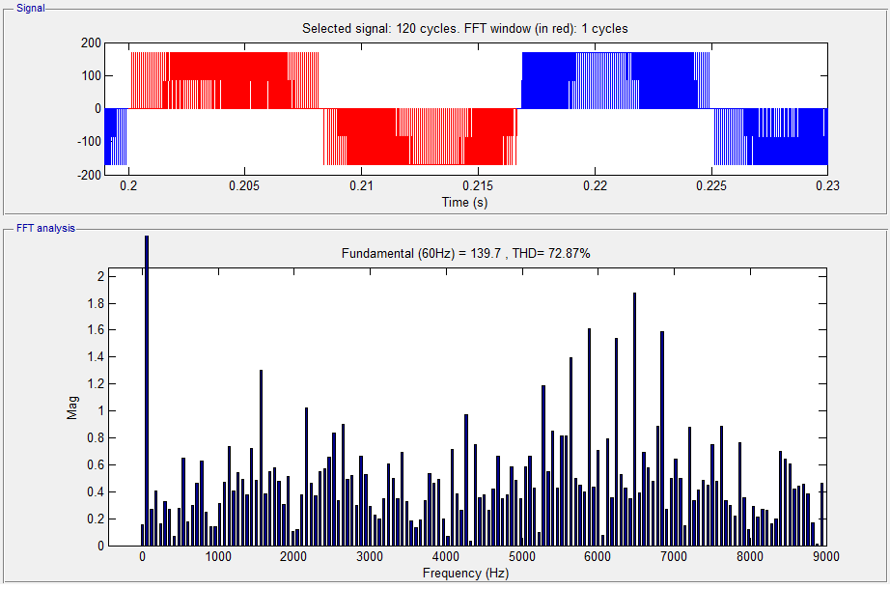
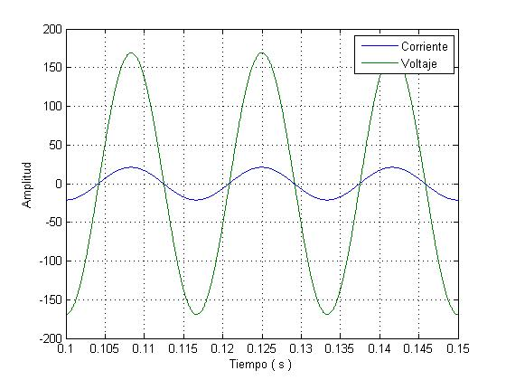
Diseño de Sistemas Fotovoltaicos
Sistema fotovoltaico sin sistema de almacenamiento.
Filtro Pasabajo
Análisis en frecuencia, frecuencia de corte 1Khz
Salida filtrada

Slide 32
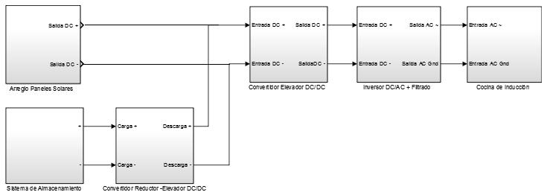
Diseño de Sistemas Fotovoltaicos
Sistema fotovoltaico con sistema de almacenamiento, primer modelo
Característica del sistema
Arreglo de paneles solares entregan energía únicamente al sistema de almacenamiento.
Sistema de almacenamiento, abastece a la carga de la energía requerida

Slide 33
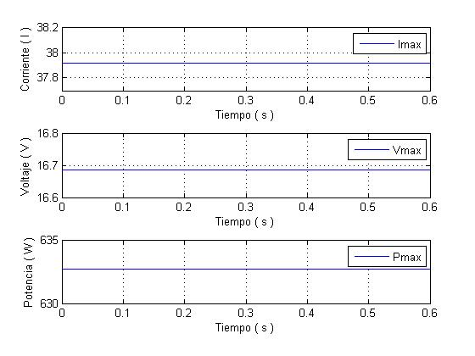
Diseño de Sistemas Fotovoltaicos
Sistema fotovoltaico con sistema de almacenamiento, primer modelo
Característica del arreglo de paneles
4 paneles conectados paralelo.
Potencia: 632.5 W, Voltaje: 16.7 V, Corriente: 37.8 A

Slide 34
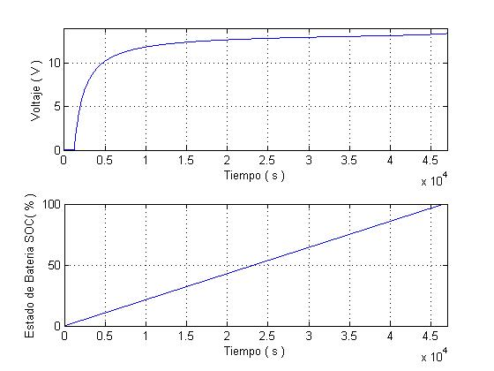
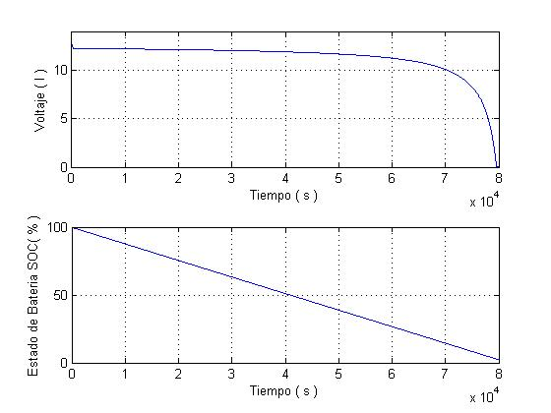
Diseño de Sistemas Fotovoltaicos
Sistema fotovoltaico con sistema de almacenamiento, primer modelo
Característica del sistema de almacenamiento
4 baterías conectadas en paralelo, 472 Ah
Autonomía de 1 día.
Tiempo de Carga: 12.44 horas
Tiempo de Descarga: 22 horas

Slide 35
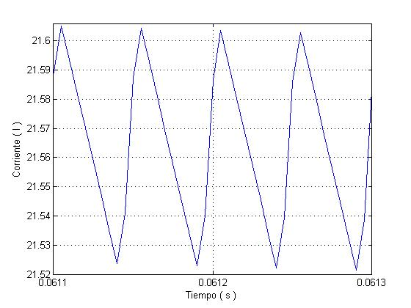
Diseño de Sistemas Fotovoltaicos
Sistema fotovoltaico con sistema de almacenamiento, primer modelo
Característica del convertidor Elevador DC - DC
Voltaje de entrada 120 Vdc, Voltaje de salida 200 Vdc
Inductor L=900 uH, I= 21.56 A
Capacitor C=1000 uF, V=200.55 V

Slide 36
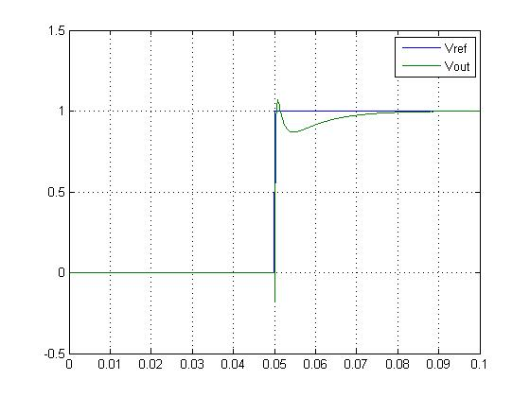
Diseño de Sistemas Fotovoltaicos
Sistema fotovoltaico con sistema de almacenamiento, primer modelo
Característica del convertidor Elevador DC – DC, controlador

Slide 37
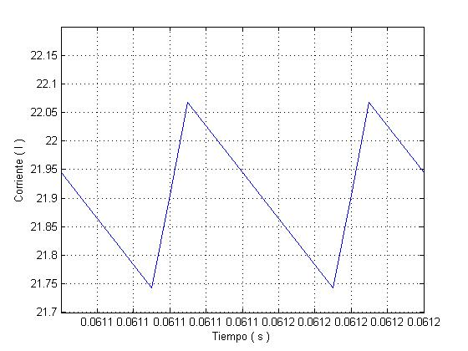
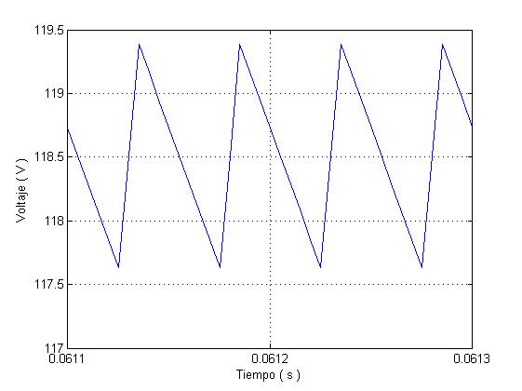
Diseño de Sistemas Fotovoltaicos
Sistema fotovoltaico con sistema de almacenamiento, primer modelo
Característica del convertidor Reductor Elevador DC - DC
Voltaje de entrada 12 Vdc, Voltaje de salida 120 Vdc
Inductor L=290 uH, I= 21.56 A
Capacitor C=500 uF, V=200.55 V

Slide 38
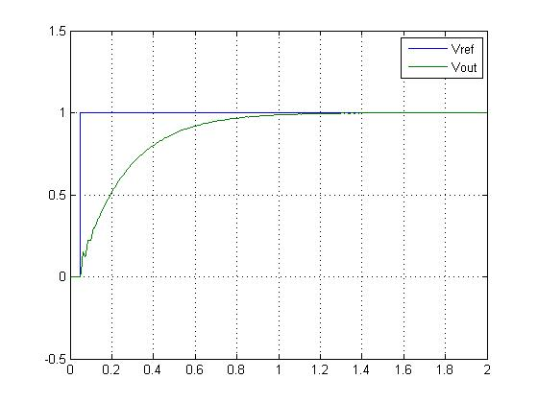
Diseño de Sistemas Fotovoltaicos
Sistema fotovoltaico con sistema de almacenamiento, primer modelo
Característica del convertidor Reductor Elevador DC – DC, controlador

Slide 39
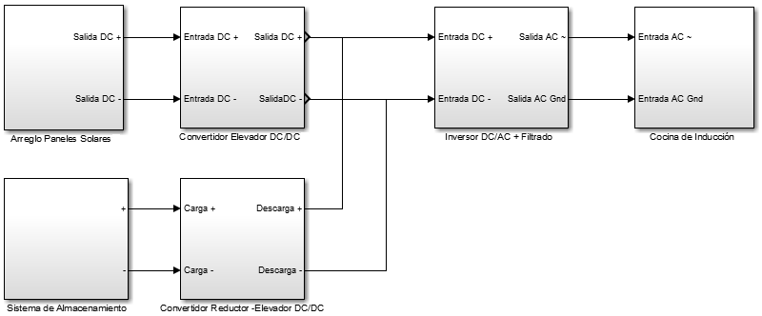
Diseño de Sistemas Fotovoltaicos
Sistema fotovoltaico con sistema de almacenamiento, segundo modelo
Característica del sistema
Arreglo de paneles solares y sistema de almacenamiento entregan energía a la carga.
Sistema de almacenamiento, abastece a la carga de la energía requerida

Slide 40
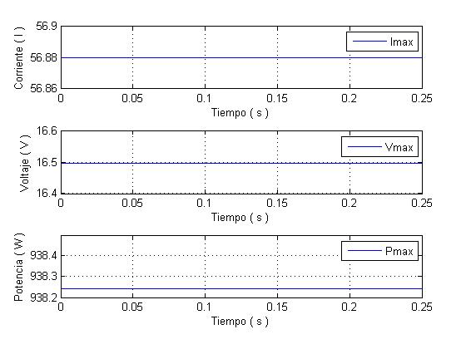
Diseño de Sistemas Fotovoltaicos
Sistema fotovoltaico con sistema de almacenamiento, segundo modelo
Característica del arreglo de paneles
6 paneles conectados paralelo.
Potencia: 938.2 W, Voltaje: 16.5 V, Corriente: 56.88 A

Slide 41
Diseño de Sistemas Fotovoltaicos
Sistema fotovoltaico con sistema de almacenamiento, segundo modelo
Característica del sistema de almacenamiento
4 baterías conectadas en paralelo, 472 Ah
Autonomía de 1 día.
Tiempo de Carga: 8.29 horas
Tiempo de Descarga: 22 horas

Slide 42
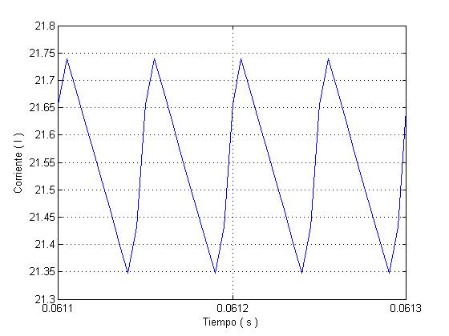
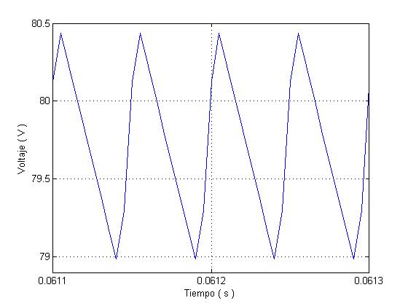
Diseño de Sistemas Fotovoltaicos
Sistema fotovoltaico con sistema de almacenamiento, segundo modelo
Característica del convertidor Elevador DC - DC
Voltaje de entrada 17 Vdc, Voltaje de salida 80 Vdc
Inductor L=300 uH, I= 21.55 A
Capacitor C=520 uF, V=79.75 V

Slide 43
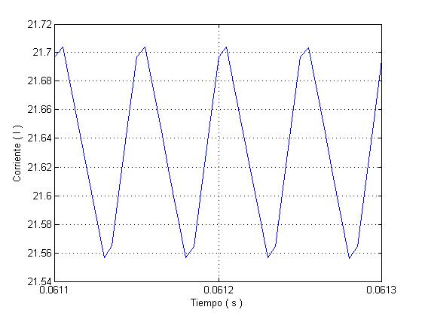
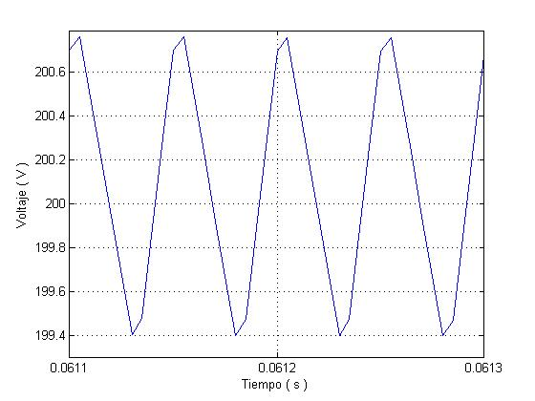
Diseño de Sistemas Fotovoltaicos
Sistema fotovoltaico con sistema de almacenamiento, segundo modelo
Característica del convertidor Elevador DC - DC
Voltaje de entrada 80 Vdc, Voltaje de salida 200 Vdc
Inductor L=1090 uH, I= 21.63 A
Capacitor C=400 uF, V=200.02 V

Slide 44
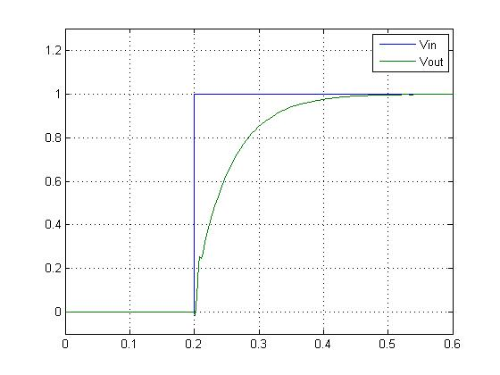
Diseño de Sistemas Fotovoltaicos
Sistema fotovoltaico con sistema de almacenamiento, segundo modelo
Característica del convertidor Elevador DC – DC, controlador

Slide 45
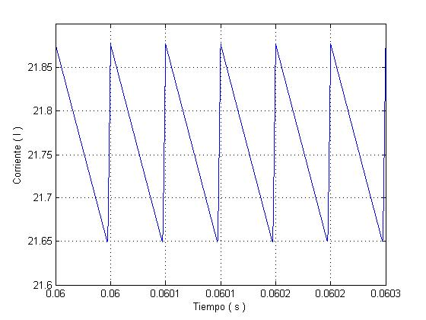
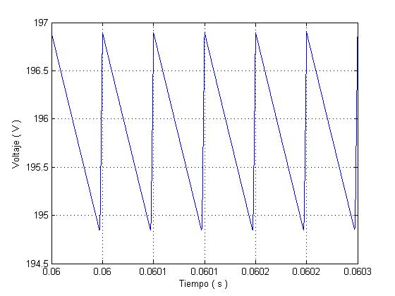
Diseño de Sistemas Fotovoltaicos
Sistema fotovoltaico con sistema de almacenamiento, segundo modelo
Característica del convertidor Reductor Elevador DC - DC
Voltaje de entrada 12 Vdc, Voltaje de salida 200 Vdc
Inductor L=325 uH, I= 21.75 A
Capacitor C=650 uF, V=195.7 V

Slide 46
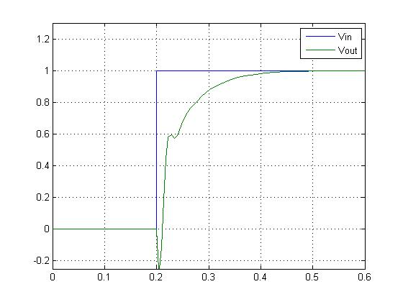
Diseño de Sistemas Fotovoltaicos
Sistema fotovoltaico con sistema de almacenamiento, segundo modelo
Característica del convertidor Reductor Elevador DC - DC

Slide 47
CONTENIDO
Introducción
Justificación e Importancia
Objetivos
Fundamento Teórico
Diseño de Sistemas Fotovoltaicos
Simulación, Pruebas
Análisis Económico y Ambiental
Conclusiones y Recomendaciones

Slide 48
Simulación y Pruebas
Sistema fotovoltaico sin sistema de almacenamiento.
Carga Nominal

Slide 49
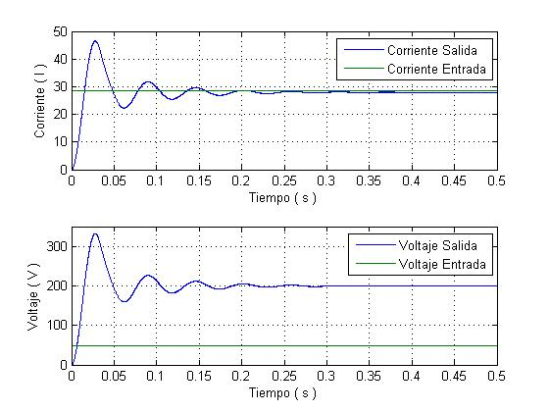
Simulación y Pruebas
Sistema fotovoltaico sin sistema de almacenamiento.
Carga Nominal

Slide 50
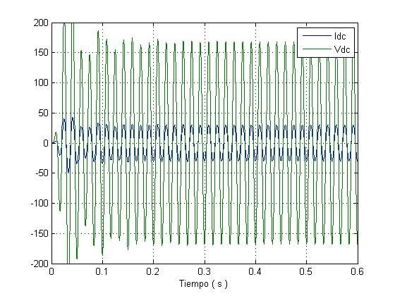
Simulación y Pruebas
Sistema fotovoltaico sin sistema de almacenamiento.
Carga Nominal

Slide 51
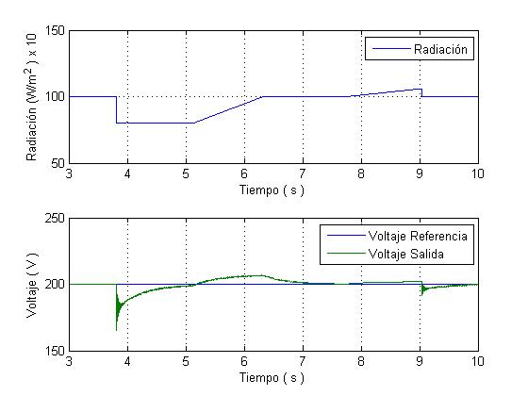
Simulación y Pruebas
Sistema fotovoltaico sin sistema de almacenamiento.
Variación de radiación

Slide 52
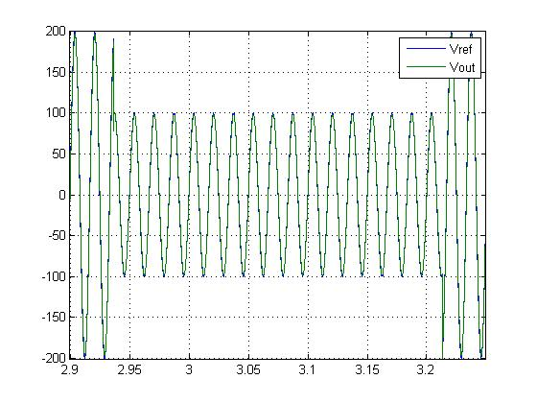
Simulación y Pruebas
Sistema fotovoltaico sin sistema de almacenamiento.
Variación de radiación

Slide 53
Simulación y Pruebas
Sistema fotovoltaico con sistema de almacenamiento. Primer modelo
Carga nominal

Slide 54
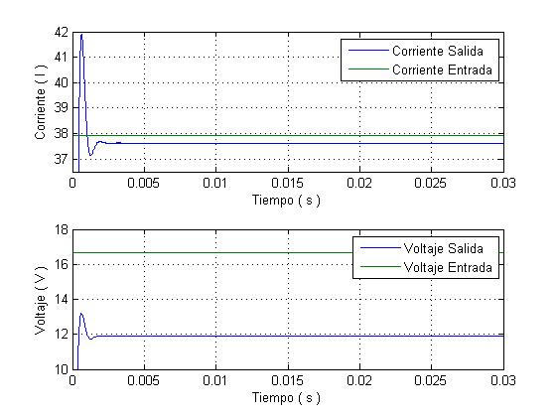
Simulación y Pruebas
Sistema fotovoltaico con sistema de almacenamiento. Primer modelo
Carga nominal
Etapa de Carga

Slide 55
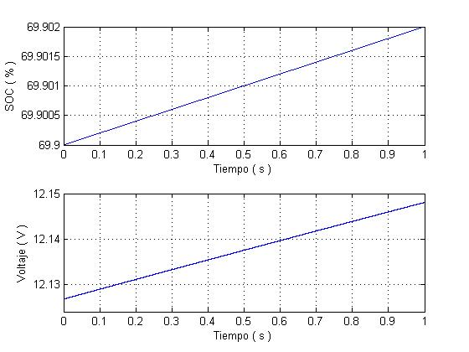
Simulación y Pruebas
Sistema fotovoltaico con sistema de almacenamiento. Primer modelo
Carga nominal
Etapa de Carga

Slide 56
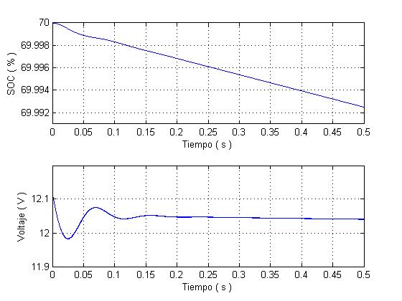
Simulación y Pruebas
Sistema fotovoltaico con sistema de almacenamiento. Primer modelo
Carga nominal
Etapa de Descarga

Slide 57
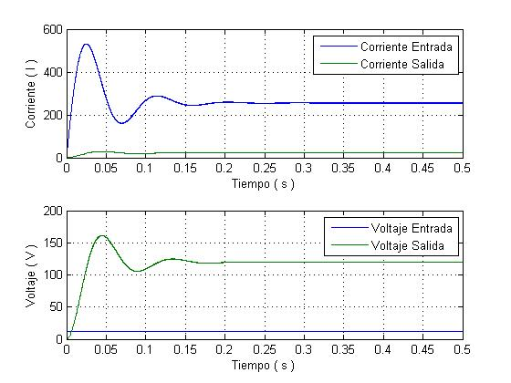
Simulación y Pruebas
Sistema fotovoltaico con sistema de almacenamiento. Primer modelo
Carga nominal
Etapa de Descarga

Slide 58
Simulación y Pruebas
Sistema fotovoltaico con sistema de almacenamiento. Primer modelo
Carga nominal
Etapa de Descarga

Slide 59
Simulación y Pruebas
Sistema fotovoltaico con sistema de almacenamiento. Segundo modelo
Carga nominal
Energización mediante arreglo de paneles fotovoltaicos

Slide 60
Simulación y Pruebas
Sistema fotovoltaico con sistema de almacenamiento. Segundo modelo
Carga nominal
Energización mediante arreglo de paneles fotovoltaicos

Slide 61
Simulación y Pruebas
Sistema fotovoltaico con sistema de almacenamiento. Segundo modelo
Carga nominal
Energización mediante sistema de almacenamiento

Slide 62
Simulación y Pruebas
Sistema fotovoltaico con sistema de almacenamiento. Segundo modelo
Carga nominal
Energización mediante sistema de almacenamiento

Slide 63
Simulación y Pruebas
Sistema fotovoltaico con sistema de almacenamiento. Primer modelo
Variación de radiación
Etapa de Carga

Slide 64
Simulación y Pruebas
Sistema fotovoltaico con sistema de almacenamiento. Segundo modelo
Carga nominal
Etapa de Descarga

Slide 65
Simulación y Pruebas
Sistema fotovoltaico con sistema de almacenamiento. Segundo modelo
Carga nominal
Etapa de Descarga

Slide 66
Simulación y Pruebas
Sistema fotovoltaico con sistema de almacenamiento. Segundo modelo
Variación de radiación
Energización mediante arreglo de paneles fotovoltaicos

Slide 67
Simulación y Pruebas
Sistema fotovoltaico con sistema de almacenamiento. Segundo modelo
Carga nominal
Energización mediante sistema de almacenamiento

Slide 68
Simulación y Pruebas
Eficiencia

Slide 69
Simulación y Pruebas
Eficiencia
Eficiencia total
S.F. sin sistema de almacenamiento 89.44%
S.F. con sistema de almacenamiento, primer modelo 85.53%
S.F. con sistema de almacenamiento, segundo modelo 86.66%

Slide 70
CONTENIDO
Introducción
Justificación e Importancia
Objetivos
Fundamento Teórico
Diseño de Sistemas Fotovoltaicos
Simulación, Pruebas
Análisis Económico y Ambiental
Conclusiones y Recomendaciones

Slide 71
Análisis Económico y Ambiental
Análisis Económico
Costos Totales

Slide 72
Análisis Económico y Ambiental
Análisis Económico
Consumo mensual, anual de energía
$$Precio actual Kwh=\$ 0.08493$$
$$Demanda diaria= 3.96\frac{Kwh}{dia}$$
$Consumo Mensual:$ $14.76
$$Consumo Anual:\$ 176.04$$
Tiempo de retorno

Slide 73
Análisis Económico y Ambiental
Análisis Ambiental
Factores Ambientales
Clima: Emisión de CO2 nulas
Suelo: Erosión nula
Flora y Fauna: Destrucción de vegetación nula
Ruido: Ruido nulo

Slide 74
Análisis Económico y Ambiental
Análisis Ambiental
Sistemas de Almacenamiento – Efectos nocivos para la salud
Batería Plomo - Acido
Piel, puede producir enrojecimiento
Inhalación, quemazón, tos, dificultad respiratoria
Ingestión, quemaduras de boca, garganta y estómago.
Batería Níquel - Cadmio
Fallos en el sistema reproductivo
Daño al sistema nervioso central
Daño en el ADN o desarrollo de cáncer.

Slide 75
Análisis Económico y Ambiental
Análisis Ambiental
Sistemas de Almacenamiento – Efectos nocivos para el medio ambiente
Batería Plomo - Acido
Derrame en agua acidificación
Toxicidad por medio de la disolución.
Batería Níquel - Cadmio
Afecta principalmente al suelo
Ecosistema del suelo.

Slide 76
CONTENIDO
Introducción
Justificación e Importancia
Objetivos
Fundamento Teórico
Diseño de Sistemas Fotovoltaicos
Simulación, Pruebas
Análisis Económico y Ambiental
Conclusiones y Recomendaciones

Slide 77
Conclusiones
Sistemas diseñados
Se diseñó dos topologías de sistemas fotovoltaicos sin conexión a la red, los cuales difieren entre sí en la inclusión de un sistema de almacenamiento de energía.
El dimensionamiento de los dispositivos están diseñados para abastecieran la demanda de energía que consume la cocina de inducción.
El diseño de los dispositivos de potencia, satisfacen los parámetros de diseño propuestos, comprobados mediante simulaciones.
El S.F. sin sistema de almacenamiento presenta limitantes para la generación de energía, sistema menos productivo.
La batería de plomo-acido, que se escogió, cumple los criterios de capacidad de almacenamiento, rendimiento y vida útil, de acuerdo al criterio de costo-beneficio.

Slide 78
Conclusiones
Sistemas diseñados
El S.F. sin sistema de almacenamiento tiene una eficiencia del 89.44 %, este es el sistema más eficiente en comparación a los dos modelos con sistema acumulación. dentro de estos el segundo modelo presenta una eficiencia del 86.66%. El segundo modelo es el mas practico, por abastecer de energía a cualquier momento del día.
EL sistema de almacenamiento representa un beneficio al momento de requerir energía a cualquier momento.
Mediante simulaciones, se puede determinar el comportamiento de los sistemas fotovoltaicos diseñados, a partir de variaciones de radiación solar y perturbaciones.

Slide 79
Conclusiones
Análisis económico
La diferencia en costos entre los dos modelos, es la inclusión de más baterías, la adición de una batería a cualquiera de estos dos modelos incrementa el valor entre un 12% y 15% del valor total de los dispositivos comerciales.
El tiempo de recuperación de la posible inversión, esta sobre los 20 años, al tener en cuenta que los sistemas fotovoltaicos tienen una vida útil de 35 a 40 años.

Slide 80
Conclusiones
Análisis ambiental
Los sistemas fotovoltaicos diseñados son una alternativa para la generación de energía eléctrica, mediante el aprovechamiento de energía renovable, por lo que no alteran el medio ambiente como el clima, suelo, flora, fauna, ruido.
Los sistemas de almacenamiento de energía en base a baterías de plomo-acido, no presentan efectos nocivos al ambiente puesto que al terminar su vida útil son sujetos a un debido tratamiento de desechos, en comparación de sistemas de almacenamiento con baterías de níquel-cadmio.

Slide 81
Recomendaciones
Se recomienda la implementación del sistema fotovoltaico con sistema de almacenamiento en su segundo modelo, debido a que representa la mejor opción considerando el costo-beneficio que ofrece este sistema.
Los valores obtenidos en el diseño de las etapas de potencia de cada sistema fotovoltaico, son valores teóricos, se recomienda usar valores de componentes aproximados a los calculados en este trabajo para la implementación del sistema sugerido.

Slide 82
Recomendaciones
La etapa de inversión DC-AC diseñada en este proyecto corresponde para un sistema monofásico, se recomienda el diseño de un inversor bifásico para la adaptación de una cocina de inducción que ofertan las casas comerciales en Ecuador y que se encuentren dentro de la potencia que genera el sistema fotovoltaico.
En trabajos futuros mediante la implementación del sistema sugerido, se puede realizar la medición de parámetros de calidad de energía AC, los cuales brindaran información para posibles cambios en el diseño de los dispositivos que ayuden a mejorar el rendimiento del sistema.

Slide 83
GRACIAS POR LA ATENCIÓN

Slide 87
Eficiencia entre sistemas de cocción

Slide 90
Ziegler-Nichols

Slide 91
Ruth- Hurwitz

